Slide 1

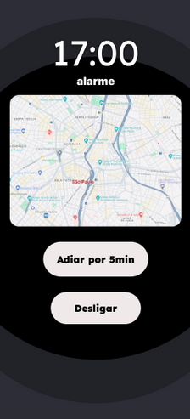
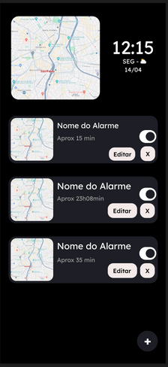
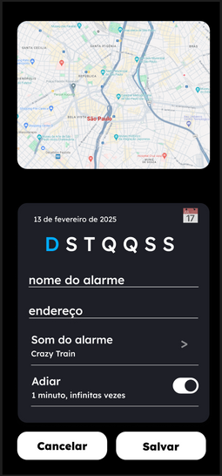













ALARME A PARTIR DA LOCALIZAÇÃO
ALARMES
VERSATILIDADE
PERSONALIZAÇÃO
A proposta do Localarm é alertar o usuário ao estar vizinho a determinado local escolhido, por via de coordenadas, tomando proveito de recursos de geolocalização.
Pela premissa de notificar ao estar próximo de seu destino, o aplicativo pode ser utilizado para quaisquer meios de transporte.
Toda a interface do Localarm foi feita de modo a ser customizada a quaisquer que sejam as preferências do usuário.
TECNOLOGIAS
UTILIZADAS
Leo Nakano
Eduardo Martinez
João Vitor Mendes
Rafael Ocon
Felipe Lima
Vinícius Rossi
Nicolas Cação
2025

